Slide 1

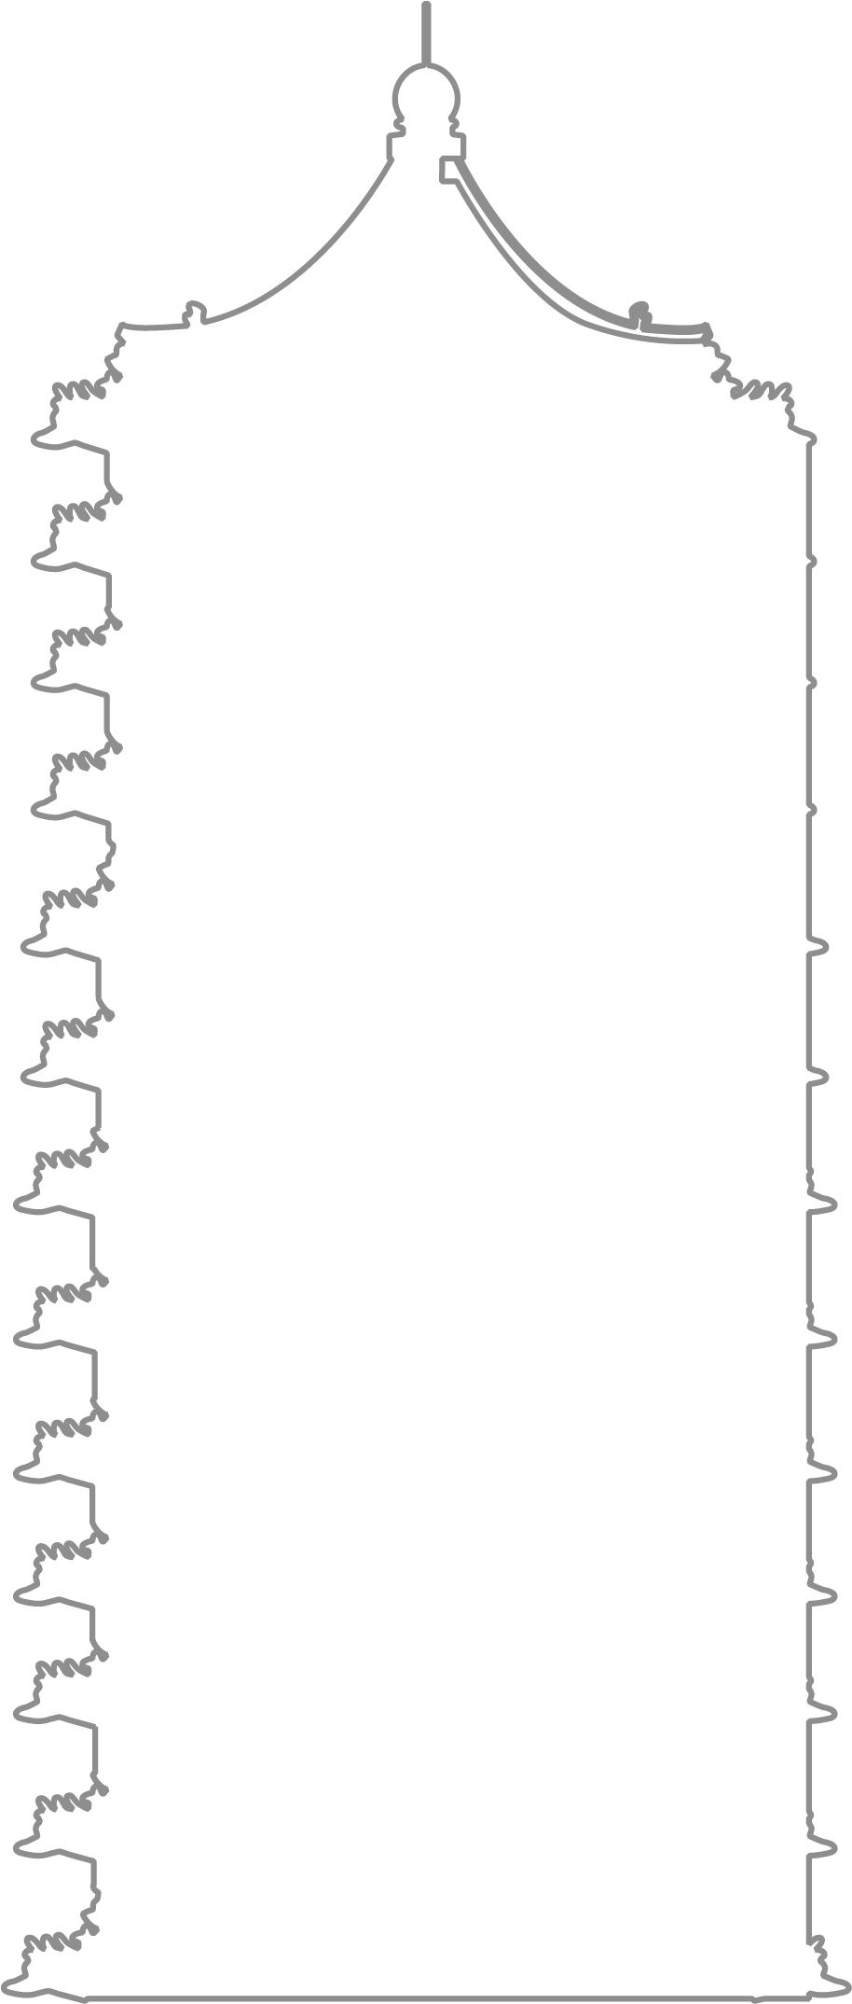
2019
密码学报告展示
云计算中外包数据的可搜索加密和搜索结果完整性检验方案
汇报人：郭雨洁、赵泽涵、刘嘉欣

Slide 2
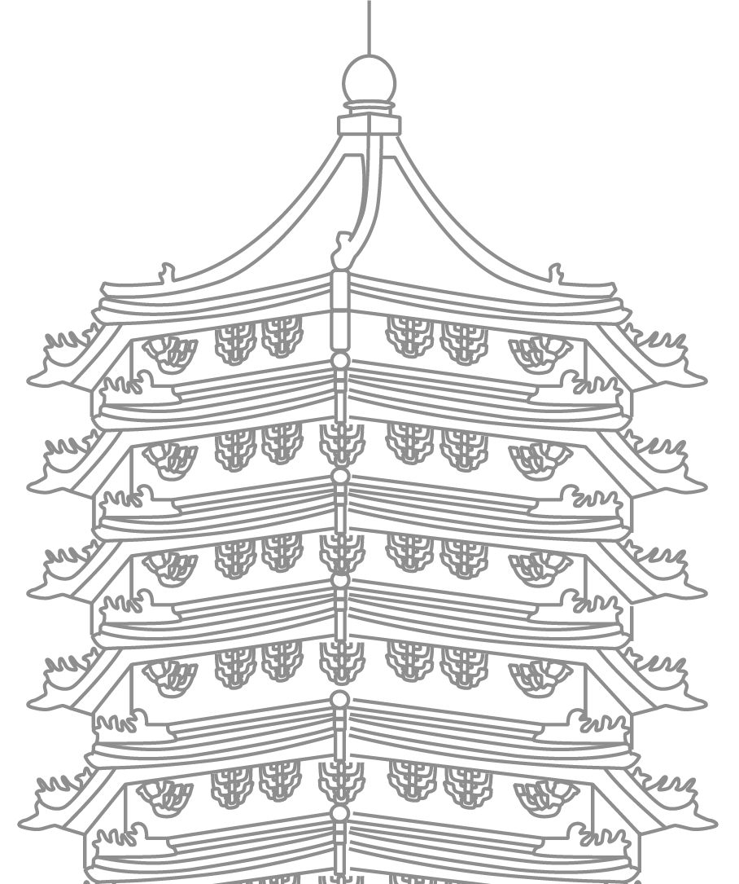
CONTENTS
1
2
3
4
背景介绍
可搜索加密
完整性检验
未来展望

Slide 3
1
背景介绍
PART 01
云计算的外包数据搜索和检验

Slide 4



01
背景介绍
云计算的外包数据搜索和检验
1
2
3
外包数据库方案的提出
信息泄露问题
检索结果的可信问题
方案提出的背景（原因）
敏感信息外包导致的信息泄露问题
对检索结果的正确性和完整性的审计

Slide 5
01
背景介绍
外包数据库方案的提出
提出
2002 年， Hakan Hacigumus等人就隐含地引入了外包数据库的概念
节省昂贵的数据库管理成本
数据拥有者将数据库在本地进行加密运算并将密文数据库外包给云服务器来管理
云服务器提供存储和检索服务
云服务器提供数据库访问所需的一切软硬件资源，确保在收到用户数据访问请求后，执行数据库检索并返回相应的结果给用户
降低开销提升服务质量
既降低了数据拥有者的数据库维护开销，又可以为用户提供高质量的数据访问服务

Slide 6

01
背景介绍
外包数据库引发的问题
信息泄露问题
检索结果可信问题
1、越来越多的敏感信息如公司金融数据等集中存储在云服务器上
2、云服务商自己可以越过访问控制等限制
3、传统加密方案不支持搜索
1、云服务器是不完全可信的，出于自身经济利益（节省网络带宽和计算量）的驱动或者工作人员操作失误和软硬件运行故障，它可能会返回给用户一些不正确／不完整的检索结果
2、验证者对数据库一无所知
应对方案--可搜索加密
应对方案--检索结果审计
1、分为公钥可搜索加密和对称可搜索加密两类
2、对称可搜索加密技术（SSE）能够实现用户加密数据的高效检索
3、公钥可搜索加密技术与SSE的本质区别在于用户私钥用于生成检索陷门而公钥用于加密数据。PEKS适用于多对一的数据检索场景(如加密邮件系统),功能更为强大但效率低下
检索结果的可验证性主要包含如下两方面内容：
（1）正确性：检索结果是用户上传的原始数据而没有被篡改过；
（2）完整性：检索结果包含全部符合查询条件的数据记录。
正确性可以通过加密解决，后面主要介绍的是完整性检验方案

Slide 7
2
PART 02
可搜索加密

Slide 8
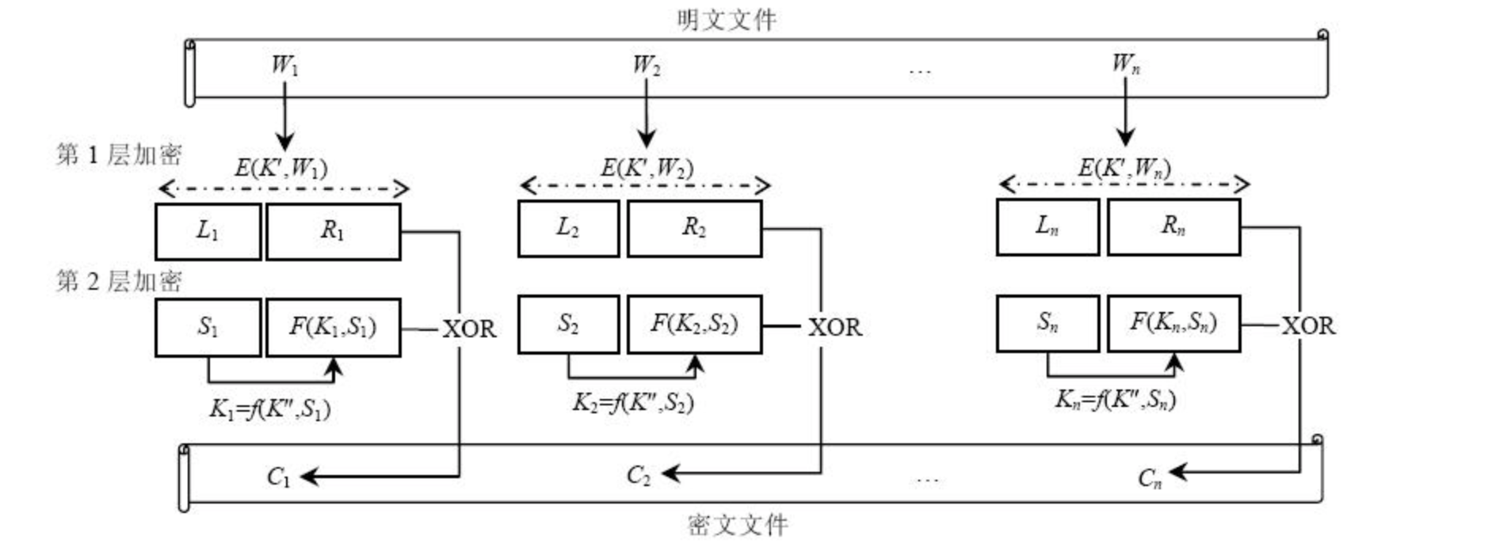
02
SWP方案
将密文等分为Li和Ri两部分
使用分组密码E逐个加密明文文件单词
对分组密码输出E(K',Wi)进行处理
基于Li生成二进制字符串Si||F(Ki,Si)
Ki=f(K'',Li),||为符号串连接,F和f为伪随机函数
预处理：根据文件长度产生伪随机流S1,S2,…Sn
异或E(K',Wi)和Si||F(Ki,Si)以形成Wi的密文单词

Slide 9
02
SWP方案
查询文件D中是否包含关键词W,只需发送陷门TW=(E(K',W),K=f(K'',L))至服务器(L为E(K',W)的左部),服务器顺序遍历密文文件的所有单词C,计算C XOR E(K',W)=S||T,判断F(K,S)是否等于T:
如果相等,C即为W在D中的密文;否则,继续计算下一个密文单词.

Slide 10
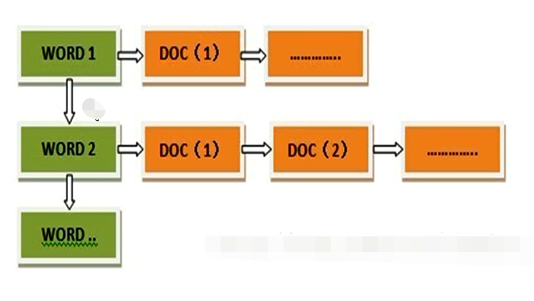
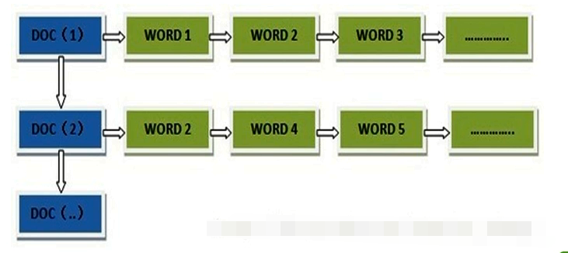
02
可搜索加密
正向索引
倒排索引
由文档指向关键词
文档1：单词1 出现的次数 单词出现的位置；
由关键字指向文档
单词1--->文档1,文档2，文档3
Notes:
第二种可搜索对称加密使用了倒排索引。在搜索引擎中每个文件都对应着一个文件ID，文件内容被表示为一系列关键字的集合。比如说文档一经过分词，提取出了20个关键字，每个关键字都会记录它在文档中出现的次数和位置。索引方式分为正向索引和倒排索引两种方式。对于正向索引，索引由文档指向关键字，结构是文档1的ID，单词1，出现次数，出现位置。对于倒排索引，索引由关键字指向文件，结构是单词，文档ID。当用户在主页上搜索关键字“996ICU”时，如果只存在正向索引，那么就需要扫描索引库中的所有文档，找出所有包含关键字“996ICU”的文档，再根据打分模型进行打分，但是互联网上收录的文档数量很大。所以搜索引擎会将正向索引重新构建为倒排索引，这样每个关键字都对应着一系列的文件，这些文件中都出现这个关键字。

Slide 11
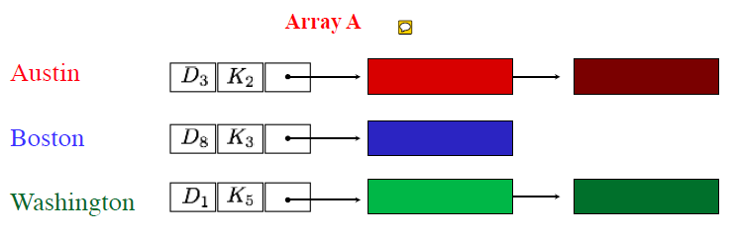
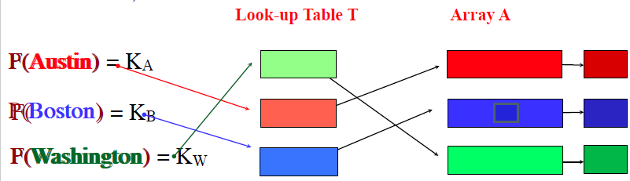
02
可搜索加密
Notes:
在第二种可搜索对称加密中， 作者就用到了倒排索引结构，首先为每一个关键字都建立一个链接列表，其中列表的元素是包含这个关键字的所有文档的标识符。这个步骤和普通的倒排索引没有区别。之后为整个数据集建立一个数组A和一个查找表T，然后将所有的链接列表中的元素加密并存入数组A中。其中的参量有两个，一个是P代表PRP，用来存储地址；一个是F代表PRF，是伪随机数生成函数，作为Key。

Slide 12
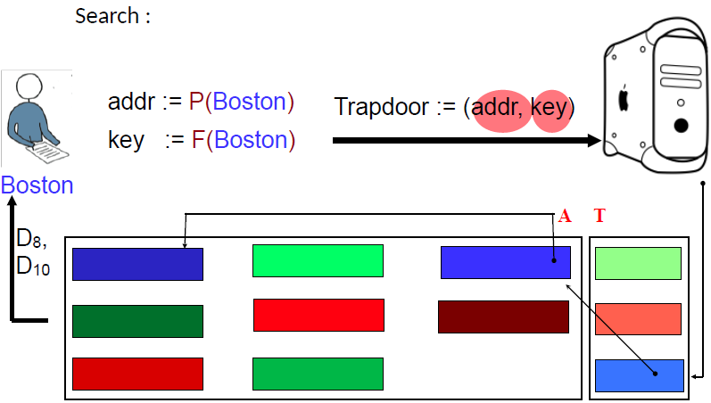
02
可搜索加密
Notes:
查询的时候就通过P和K来定位一个元素，比如我们要查找Boston，就输入Boston对应的P和F值，然后就会返回系统中存在Boston这个词的所有文件，即D8和D10。
我觉得这种可搜索加密方式其实相较于倒序索引没什么区别，只是将索引结构进行了加密，然后在查询的时候加入了Key值这个关键字，因此比较好实现。除了这两种方式，还可以通过布隆过滤器来实现可搜索加密，但是这种方式可能会出错。

Slide 13
3
PART 03
搜索结果完整性审计

Slide 14
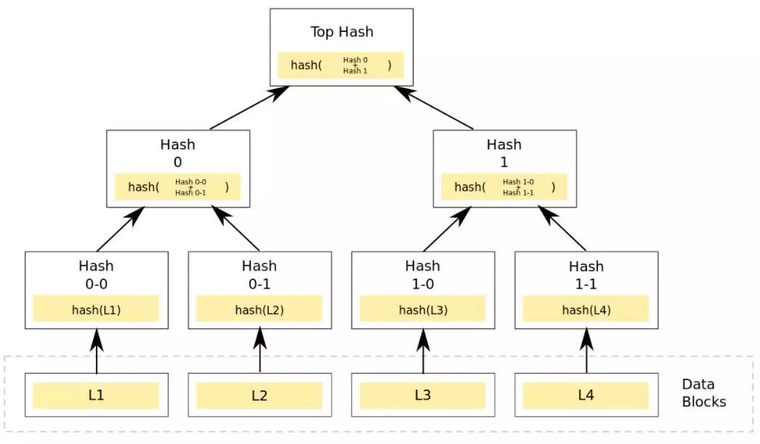
03
完整性审计
Notes:
接下来介绍一下对于外包数据库检索的完整性的验证方法。
第一类方法利用认证数据结构来验证检索结果的完整性。比如Merkle Hash Tree，其主要思想是将数据库的所有数据记录作为叶子节点，创建一颗全局的MHT，根节点经过用户签名存储在服务器上。如果想要验证某条数据的完整性，用户通过计算MHT根节点的签名来完成。然而，这种方式有一个缺点，就是验证过程的通信和计算开销比较大。也就是说，为了完成单个数据记录的验证，服务器需要返回根节点到当前要验证节点路径上的所有节点的兄弟节点的哈希值给用户。

Slide 15
03
基于签名链技术的验证方案
server
d1,s1,d2,s2,…,
data | sign
d1 | s1
d2 | s2
… | …
dn | sn
user
接收数据，计算数据，验证签名
开销极大
D,S
data | sign
D(d1,d2,…dn) | S
聚合签名，开销小，效率高

Slide 16
03
基于签名链技术的验证方案
聚合签名特点
1
2
压缩性
简便性
聚合签名提供了一种将n个用户对n个消息的签名合成为一个单一的签名的方法，聚合签名可以同时给多个消息，多个用户提供不可否认服务，可以把任意多个用户的签名压缩成一个签名，这大大减少了签名的存储空间，同时也降低了传输签名的网络带宽的要求。
把任意多个签名的验证简化到一次验证，大大减少了签名验证的工作量，所以聚合签名在很大程度上提高了签名的验证与传输效率。
Notes:
但是，聚合签名只保证了数据的完整性，那么要如何能够保证检索的完整性呢？这里就要用到签名链

Slide 17
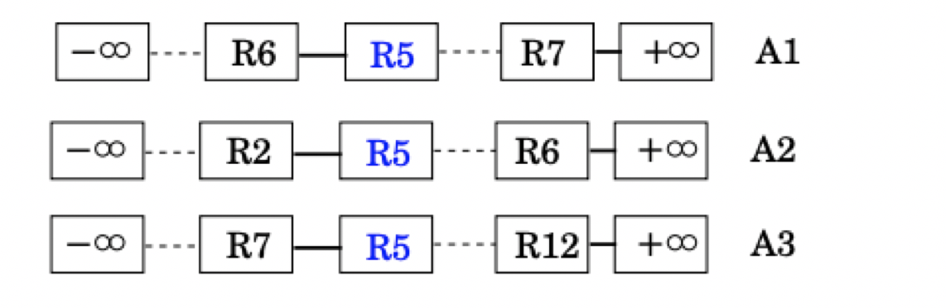
03
基于签名链技术的验证方案
签名链：Sign(r) = h(h(r)||h(IPR1(r))||...h(IPRl(r)))SK
Sign(R5) = h(h(R5)||h(R6)||h(R2)||h(R7))SK
Notes:
其中h()是哈希函数，IPRi表示前一个直接关联的元组数据，l表示搜索的维度的编号，SK则是签名的私钥。
对于不同的维度而言，给定不同的属性，各元组数据根据该属性进行排序，从而数据在不同的维度有着不同的可搜索的排序序列。
如图所示，有三个维度的可搜索排序序列，对于R5而言，其在三个维度的前一个元素分别为R6，R2，R7，因此，R5的签名为：
基于如上的签名链，服务器在收到请求后，经过检索释放所有匹配的元组，两个超出查询范围（以提供完整性证明）的边界元组以及对应于结果集的聚合签名 。 签名链向查询者证明服务器确实返回了查询范围内的所有元组。

Slide 18
03
完整性审计
插入间谍数据
查询间谍数据
数据拥有者事先将少量“间谍”数据记录插入到数据库里
如果满足某个查询条件的“间谍”数据没有返回,则用户可以认定服务器存在作弊行为
问题一
问题二
问题三
“间谍”数据必须共享给所有授权用户。因此,服务器通过与某个授权用户勾结就可以获得所有“间谍”数据,从而在之后的检索中只要将所有要验证的数据记录返回,就能够轻松地达到欺骗用户的目的
这种方法需要服务器返回整条数据记录,因此不支持投影查询等传统的数据库查询方式
只能验证间谍数据

Slide 19
4
PART 04
未来展望

Slide 20
04
未来展望
现有验证方法的局限性
未来方向
现有的验证方法都不能完全解决检索结果的可验证问题。尤其是在云服务器有意返回空集时,现有的方法均不能很好地解决检索结果的正确性和完整性验证问题。
最大的难点在于用户无法有效地验证空集的有效性。
当云服务器返回空集时,有两种可能:一种情况是云服务器是诚实的,确实没有符合条件的数据记录;另一种情况是云服务器根本没有执行查找运算。在对数据库内容不知情的情况下,用户无法区分这两种情况。
1、当检索结果为空集时,如何验证检索行为的正确性是一个非常具有挑战性且有价值的研究课题。
2、在动态数据检索方面,研究支持前/后向安全的对称可搜索加密方案,设计支持数据安全更新的动态可搜索加密方案是未来重要的研究方向。

Slide 21
2019
汇报结束
敬请批评指正
汇报人：郭雨洁、赵泽涵、刘嘉欣

